Slide 1




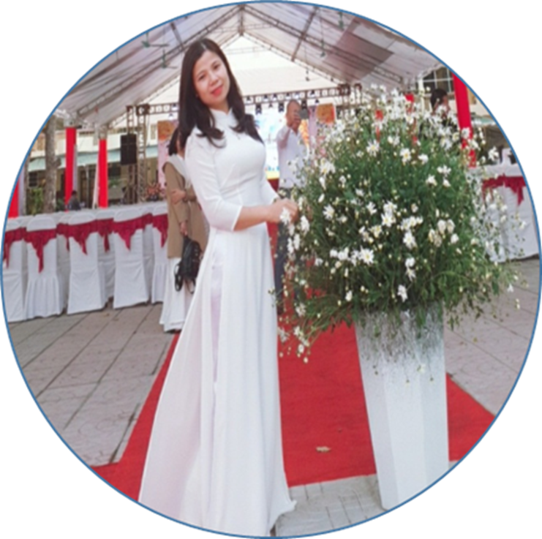

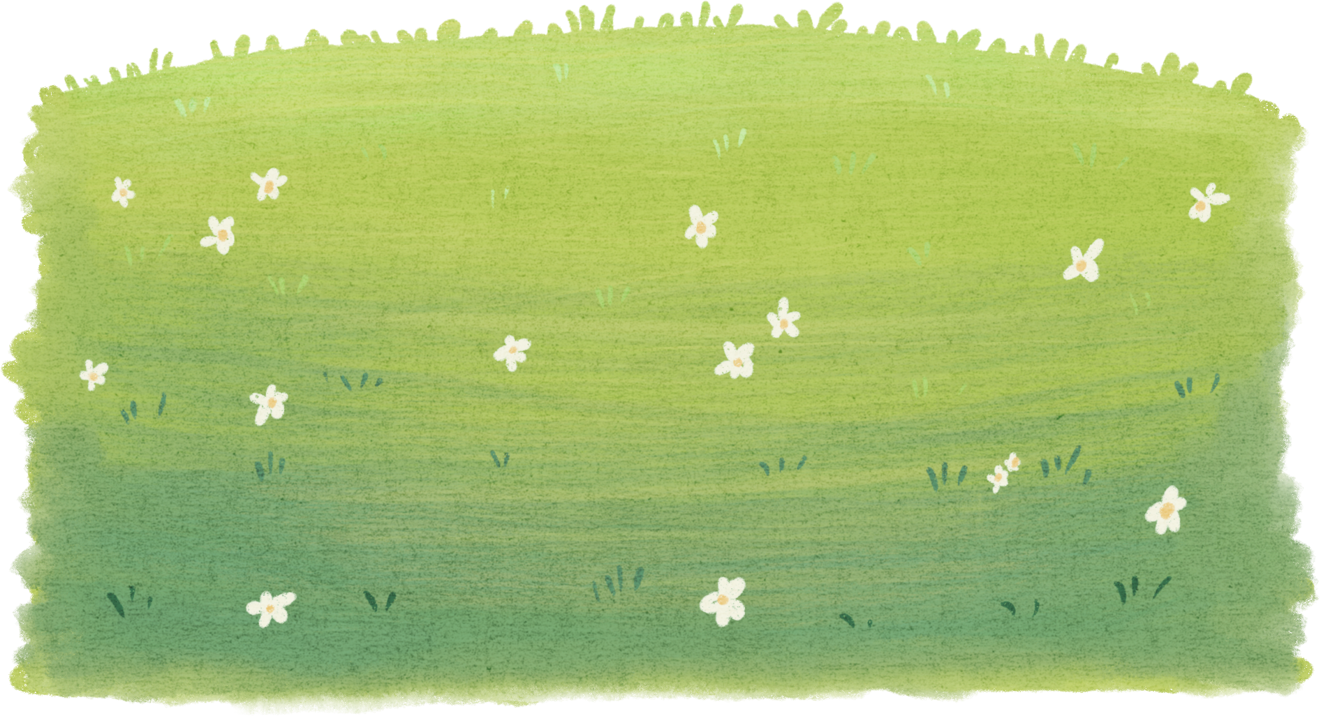
ỦY BAN NHÂN DÂN QUẬN LONG BIÊN
TRƯỜNG MẦM NON NẮNG MAI
LĨNH VỰC: PHÁT TRIỂN NGÔN NGỮ
ĐỀ TÀI: THƠ “ ONG VÀ BƯỚM”- NHƯỢC THỦY
Lứa tuổi: 24 – 36 tháng
Giáo viên: Nguyễn Thị Thu Hương

Slide 2





MỤC ĐÍCH – YÊU CẦU
1
2
3
Kiến thức
Kỹ năng
Thái độ
- Trẻ biết tên bài thơ: “Ong và bướm” của nhà thơ: Nhược Thủy.
- Trẻ biết nội dung bài thơ: Nói về ong và bướm, bướm rủ ong bay đi chơi nhưng bạn ong không đồng ý vì bạn còn bận.
.
- Trẻ trả lời một số câu hỏi đơn giản theo nội dung bài thơ.
- Trẻ đọc được bài thơ với sự giúp đỡ của cô giáo.
.
- Trẻ hứng thú vào bài học
- Giáo dục trẻ biết vâng lời người lớn.

Slide 3


Slide 4


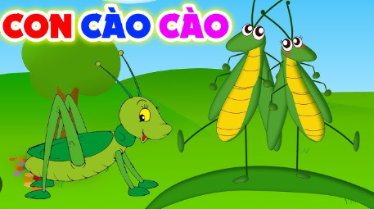
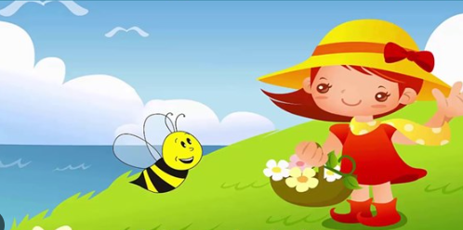
Các con vừa hát bài hát có tên là gì?
BH: Con cào cào
BH: Chị ong nâu và em bé

Slide 5
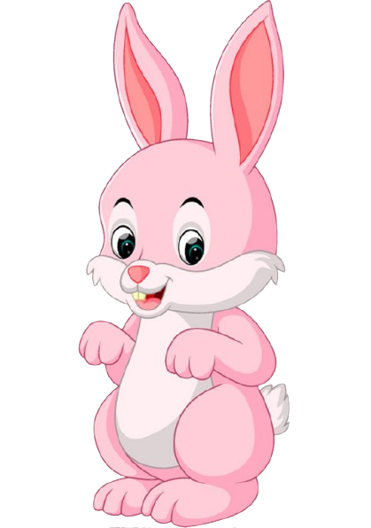

Trong bài hát có nhắc tới con vật nào?

Slide 6
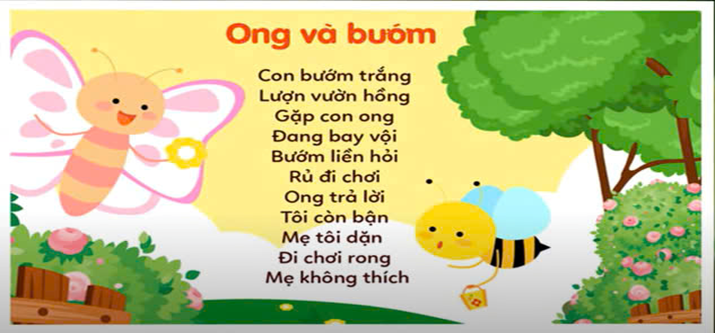

Slide 7
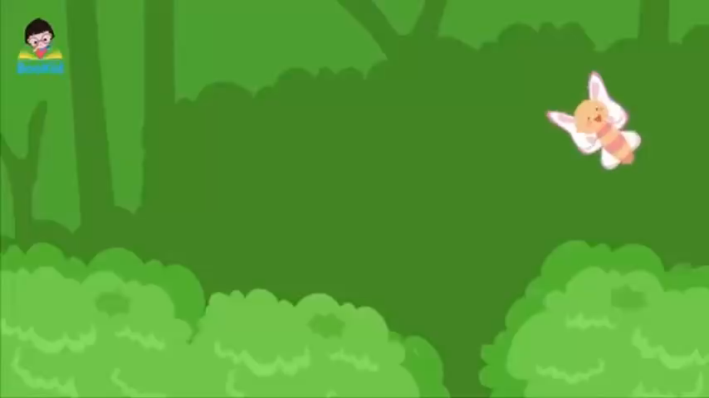

Slide 8
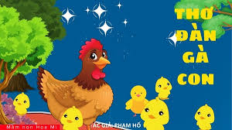

Các con vừa lắng nghe cô đọc bài thơ có tên là gì?

Slide 9

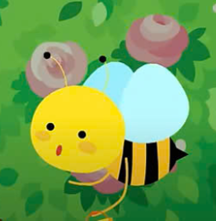

Bài thơ nói về con vật nào?

Slide 10

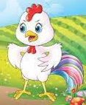
Bạn Bướm trắng đang lượn vườn hồng thì gặp ai?

Slide 11

Bạn Ong đang làm gì?

Slide 12
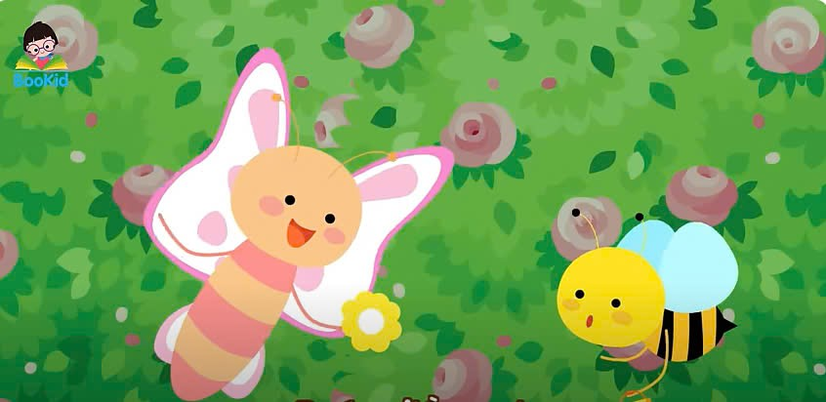

Slide 13
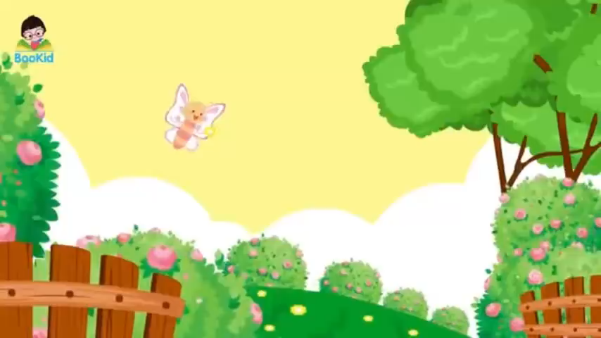


Slide 14
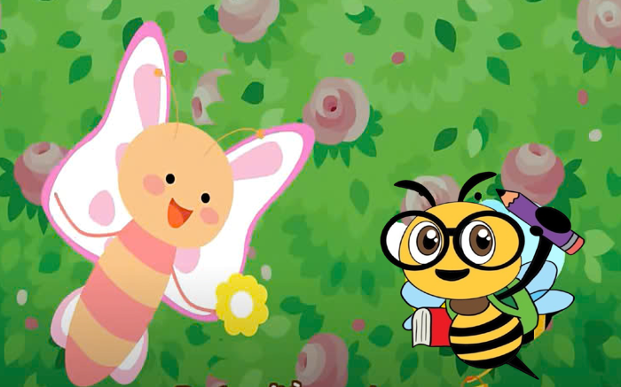
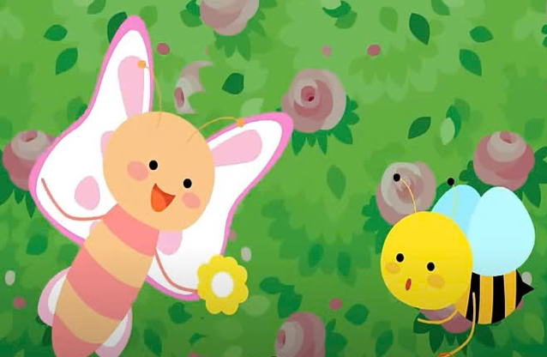
Bướm liền gọi rủ Ong đi đâu?
Rủ Ong đi học
Rủ Ong đi chơi

Slide 15


Bạn Ong có đi chơi không?
Có đi chơi
Không đi chơi

Slide 16


Slide 17
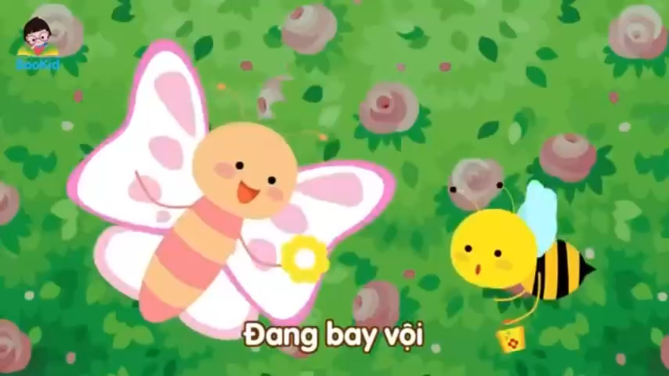

Slide 21

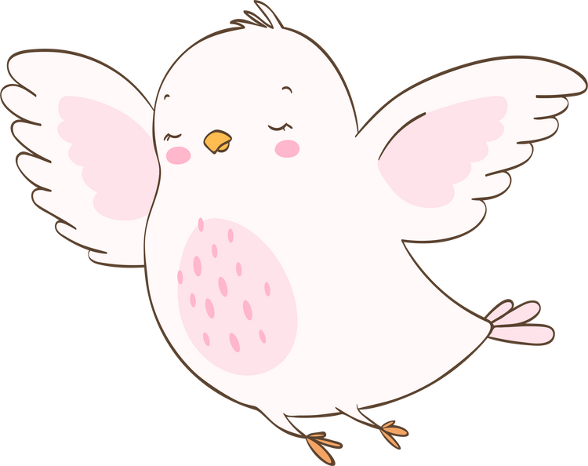
THANK
YOU

